Slide 1
Název | Dýchací soustava I
Předmět, ročník | Biologie, 3. ročník
Tematická oblast | Biologie člověka
Anotace | Prezentace na téma stavby dýchacích cest, obsahuje úkoly a řešení
Klíčová slova | dýchací cesty, plíce, hrtan, průdušnice, plicní sklípky
Autor | Mgr. Tomáš Pospíšil
Datum | leden 2014
Škola | Gymnázium Jana Opletala, Litovel, Opletalova 189
Projekt | EU peníze středním školám, reg. č.: CZ.1.07/1.5.00/34.0221

Slide 2
Dýchací soustava I
dýchací cesty a plíce
Po1 DUM č. 8

Slide 3
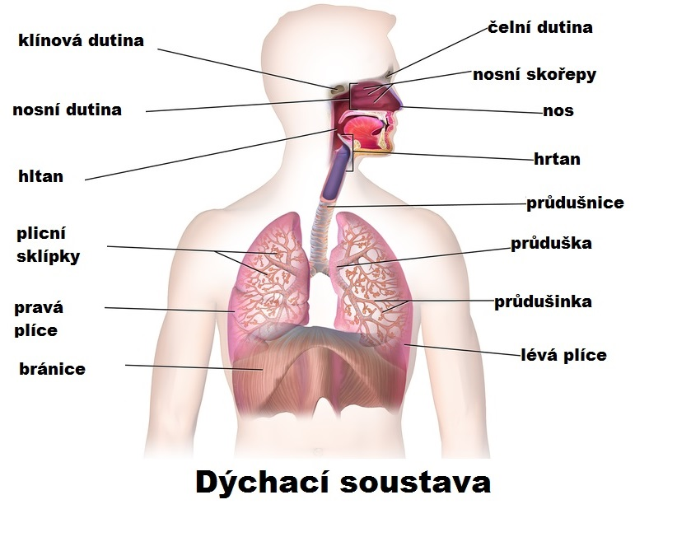
Obr. 1
Doplň jednotlivé části. Klepnutím na obdélníky se zobrazí řešení.

Slide 4
DÝCHACÍ CESTY
HORNÍ CESTY DÝCHACÍ
nosní dutina
řasinkový epitel, hlenové žlázky, předehřátí vzduchu
vedlejší dutiny nosní
sliznice, např. v čelní, klínové kosti, záněty
nosohltan
ústí Eustachova trubice (spojuje nosohltan a střední ucho)
nosní mandle
dutina ústní
hltan
na konci patrové mandle, patrový čípek

Slide 5
Dýchací cesty
DOLNÍ CESTY DÝCHACÍ:
hrtan
průdušnice
hlavní průdušky
vyztuženo chrupavkami, vystláno cylindrickým řasinkovým epitelem, tvorba hlenu

Slide 6
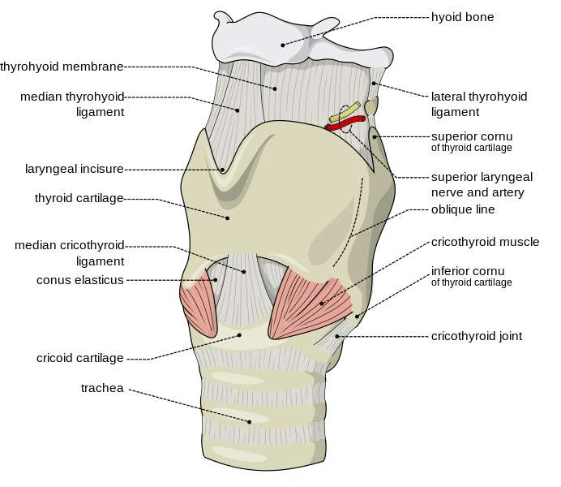
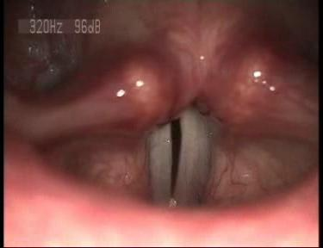
DÝCHACÍ CESTY
Hrtan
hrtanová příklopka (epiglotis)
leží před hltanem
nasedá na něj jazylka jazylka
štítná chrupavka – ohryzek
hlasivkové vazy
Obr. 2 Hrtan
Obr. 3 Hlasivkové vazy
kliknutím na obrázek se spustí video

Slide 7
Plíce
uloženy v dutině hrudní
výstelka hrudní dutiny – pohrudnice
levá – 2 laloky
pravá – 3 laloky
povrch: poplicnice
mezi poplicnicí a pohrudnicí tekutina, brání tření, podtlak, pneumotorax

Slide 8
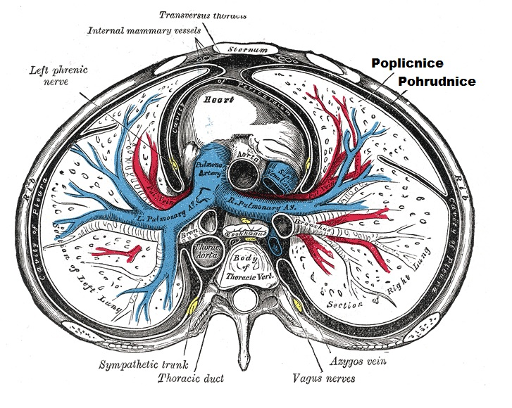
Plíce
Obr. 4 Řez hrudníkem

Slide 9
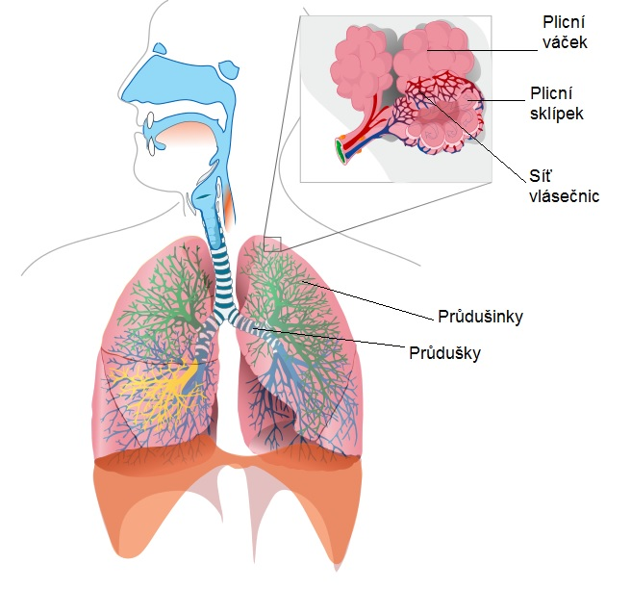
Plíce
větví se v nich průdušky a průdušinky (průměr < 1 mm)
plicní váčky
plicní sklípky
tvořeny 1 vrstvou plochých buněk (respirační epitel)
výměna plynů difúzí
povrch – 140 m²
Obr 5 Plíce
Na obrázku pojmenujte další části dýchací soustavy.

Slide 10
Zdroje
Obr. 1 Dýchací soustava. Upraveno podle [cit. 2014-01-08]. Dostupný pod licencí Creative Commons Uveďte autora 3.0 Unported na WWW:http://commons.wikimedia.org/wiki/File:Blausen_0770_RespiratorySystem_02.png?uselang=cs
Obr. 2 Hrtan [cit. 2014-01-08]. Dostupný pod licencí Creative Commons Uveďte autora-Zachovejte licenci 2.5 Generic, 2.0 Generic a 1.0 Generic.na WWW: http://cs.wikipedia.org/wiki/Soubor:Larynx_external_en.svg
Obr. 3 Hlasivkové vazy [cit. 2014-01-08]. Dostupný pod licencí Creative Commons Uveďte autora 2.5 Generic z www: http://commons.wikimedia.org/wiki/File:Laryngeal-Reinnervation-Using-Ansa-Cervicalis-for-Thyroid-Surgery-Related-Unilateral-Vocal-Fold-pone.0019128.s002.ogv?uselang=cs
Obr. 4 Řez hrudníkem [cit. 2014-01-08]. Dostupný pod licencí Public domain na WWW: http://commons.wikimedia.org/wiki/File:Gray968.png
Obr. 5 Plíce. Upraveno podle [cit. 2014-01-08]. Dostupný pod licencí Public domain na WWW:
video:
Wang W, Chen D, Chen S, Li D, Li M, Xia S, Zheng H: cit. 2014-01-08]. Dostupný z http://upload.wikimedia.org/wikipedia/commons/2/29/Laryngeal-Reinnervation-Using-Ansa-Cervicalis-for-Thyroid-Surgery-Related-Unilateral-Vocal-Fold-pone.0019128.s002.ogv
literatura:
JELÍNEK, Jan a ZICHÁČEK, Vladimír. Biologie pro gymnázia: (teoretická a praktická část). 3., dopl. a opr. vyd. Olomouc: Nakladatelství Olomouc, 1998, 551 s., [38] s. barev. obr. příl. ISBN 80-718-2070-9.

